Slide 1
Внимание!!!!

Slide 2
«Всякий курящий должен знать и помнить, что он отравляет не только себя, но и других»
(Н.А. Семашко)
«Табак приносит вред телу, разрушает разум, Пьянство – есть упражнение в безумии.
(Пифагор)
Единственная красота, которую я знаю – это здоровье.
(Генрих Гейне)

Slide 3
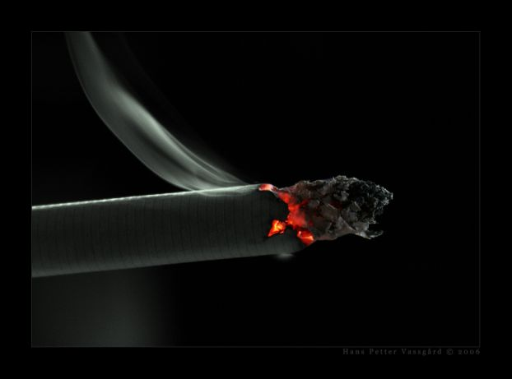
Нет такого органа, который бы не поражался табаком: почки и мочевой пузырь, головной мозг и печень, легкие и кровеносные сосуды.
Смертельная доза для взрослого человека содержится в одной пачке сигарет, если её выкурить сразу, а для подростков полпачки.
Пачка сигарет в день – это около500 рентген облучения за год!
Рак лёгких в 95% всех случаев вызывается курением.
Табачный дым содержит более 3 тысяч видов вредных веществ. Среди них несколько сотен ядов: никотин, цианид, мышьяк, формальдегид, углекислый газ, синильная кислота и т.д.

Slide 4
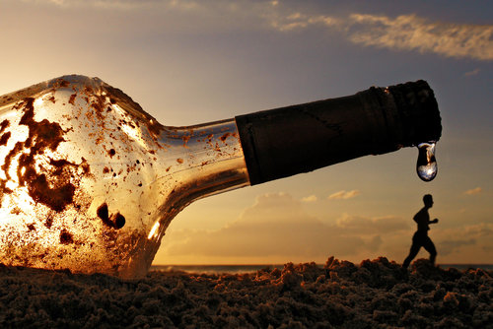
Проблема употребления алкоголя очень актуальна в наши дни. Сейчас потребление спиртных напитков в мире характеризуется огромными цифрами.
В современной России ежегодное потребление алкоголя на душу населения – 18 литров, тогда как по расчетам Всемирной организации здравоохранения уже при употреблении более 8 литров начинается процесс вырождения нации. 30% населения России – бытовые пьяницы. Из 100 нынешних выпускников до пенсии доживут 40 человек. Сейчас в России каждый десятый алкоголик моложе 18 лет …
Соответственно из 30 человек – 12…

Slide 5
Познавательная игра
КТО КОГО…
… или ЗОЖ – это стильно

Slide 6
Участники
2 команды
6 А
6 Б

Slide 7
1 конкурс:
От 1 до 3 баллов

Slide 8
Необходимо дать определение слову «здоровье».
(1 минута)
Что же такое здоровье по определению Всемирной Организации Здравоохранения (ВОЗ)?

Slide 9
Правильный ответ
« Здоровье – это состояние полного физического, духовного и социального благополучия»

Slide 10
2 конкурс:
По 1 баллу за правильный ответ (всего 9 баллов)

Slide 11
Необходимо командам ответить на ряд вопросов, связанных с табаком.
(3 минуты)

Slide 12
1. Родина табака
Южная Америка
Южная Африка
Южный полюс

Slide 13
1. Родина табака
Южная Америка
Южная Африка
Южный полюс

Slide 14
2. Кто обнаружил в табаке никотин?
Жан Жак Руссо
Жан Поль Бельмандо
Жан Нико

Slide 15
2. Кто обнаружил в табаке никотин?
Жан Жак Руссо
Жан Поль Бельмандо
Жан Нико

Slide 16
3. В какой стране табак в 16 веке был объявлен "забавой дьявола?
Испания
Италия
Бразилия

Slide 17
3. В какой стране табак в 16 веке был объявлен "забавой дьявола?
Испания
Италия
Бразилия

Slide 18
4. Екатерина Медичи использовала нюхательный табак, как лекарственное средство от:
насморка
мигрени
простуды

Slide 19
4. Екатерина Медичи использовала нюхательный табак, как лекарственное средство от:
насморка
мигрени
простуды

Slide 20
5. Большие дозы никотина действуют подобно яду:
мышьяку
кураре
синильной кислоте

Slide 21
5. Большие дозы никотина действуют подобно яду:
мышьяку
кураре
синильной кислоте

Slide 22
6.Самый популярный способ употребления табака в США до 19 века
курение
нюхание
жевание

Slide 23
6.Самый популярный способ употребления табака в США до 19 века
курение
нюхание
жевание

Slide 24
7. Кого называют "курильщиками поневоле"?
тех, кто находится в обществе курящих
тех, кого заставляют курить принудительно
тех, кто курит в тюрьме

Slide 25
7. Кого называют "курильщиками поневоле"?
тех, кто находится в обществе курящих
тех, кого заставляют курить принудительно
тех, кто курит в тюрьме

Slide 26
8. В 1934 году во Франции, городок Ницца компания молодёжи устроили соревнования: кто выкурит больше папирос. Двое "победителей" не смогли получить приз, т.к. скончались на месте, выкурив по:
40 папирос
60 папирос
80 папирос

Slide 27
8. В 1934 году во Франции, городок Ницца компания молодёжи устроили соревнования: кто выкурит больше папирос. Двое "победителей" не смогли получить приз, т.к. скончались на месте, выкурив по:
40 папирос
60 папирос
80 папирос

Slide 28
9. Книга, написанная английским королем Яковым Первым в 1604 году называлась
"О вреде табака"
"О пользе курения"
"Об истории трубки"

Slide 29
9. Книга, написанная английским королем Яковым Первым в 1604 году называлась
"О вреде табака"
"О пользе курения"
"Об истории трубки"

Slide 30
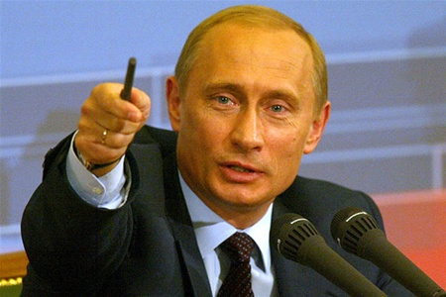
Слово
жюри

Slide 31
3 конкурс:
По 1 баллу за правильный ответ (всего 11 баллов)

Slide 32
Составьте пословицы!
(3 минуты)
Каждая пословица разбита на 2 части, которые перепутаны между собой.

Slide 33
ПРАВИЛЬНЫЕ ОТВЕТЫ
Муж пьет – полдома горит, жена пьет – весь дом горит.
Пьяному море по колено, а лужа по уши.
Человеку грош цена, коль любитель он вина.
С пьяным водиться, что в крапиву садиться.
Вино входит – разум выходит.
В вине тонет больше людей, чем в море.
Водка и мудреца делает дураком.
Болен – лечись, а здоров – берегись.
Вино не вода – человеку беда.
Водку пить – по миру ходить.
С вином всякое горе увеличится вдвое.

Slide 34
4 конкурс:
По 1 баллу за правильный ответ (всего 10 баллов)

Slide 35
Викторина “Кто быстрее?”
Выводится вопрос сразу всем командам, а право ответа получает тот, кто быстрее поднимет руку.
Жюри внимательно следит за игроками и за каждый правильный ответ присуждает 1 очко.

Slide 36
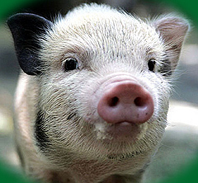
Арапский мыслитель XIII века Абуль-Фарадж писал, что человек, употребляющий спиртное, в зависимости от степени опьянения выглядит, как животное: сначала – как павлин, потом – как обезьяна, затем – как лев и, наконец, как…».
О каком животном идет речь?
Свинья

Slide 37
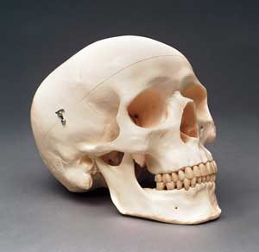
Что ставили на стол во время застолья у египтян, а позднее у римлян, как напоминание о вреде и опасности чрезмерного пьянства?
Человеческий череп

Slide 38
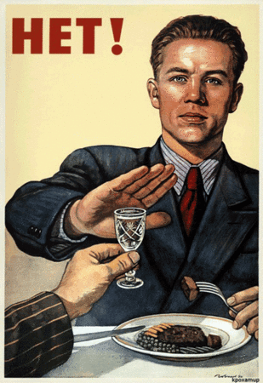
Является ли водка исконно русским напитком?
Нет. Водка появилась в XVI веке. Причём, этот якобы «Исконно русский напиток» был завезён из Европы (по одной версии из Генуи, по другой – из Германии)

Slide 39
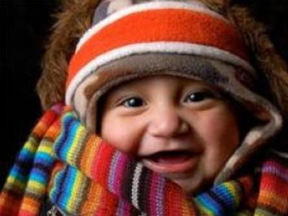
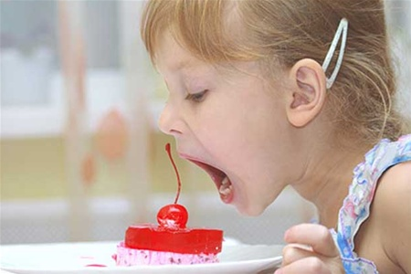
Почему вино для детей вреднее, чем для взрослых?
Детский организм слабее

Slide 40
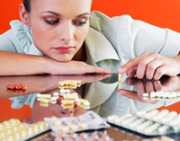
Можно ли вылечиться
от алкоголизма?
Только мекаментозно - нет

Slide 41
Безвредны ли энергетические напитки?
Нет. В результате употребления напитка сверх нормы возможно значительное повышение артериального давления или уровня сахара в крови. Энергетик, как напиток, содержащий сахар и кофеин, небезопасен для молодого организма. Мнение, что тоник насыщает энергией, абсолютно неправомерно. Содержимое банки, как ключ, открывает дверь к внутренним резервам организма. Иными словами – банка не дает энергии, она высасывает ее из тебя. Человек использует свои собственные ресурсы, а проще говоря, берет их у себя взаймы. Долг, разумеется, рано или поздно приходится возвращать, расплачиваясь усталостью, бессонницей, раздражительностью и депрессией. Кофеин, содержащийся в тониках, как и всякий стимулирующий препарат, истощает нервную систему.

Slide 42
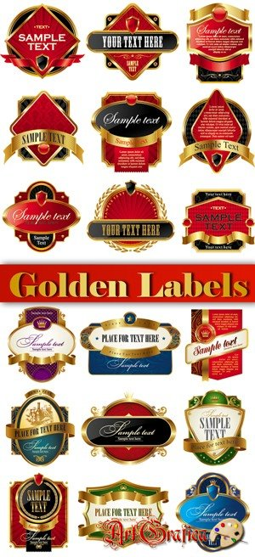
Почему винные бутылки и этикетки на них делают такими яркими и красивыми?
Для привлечения внимания…

Slide 43
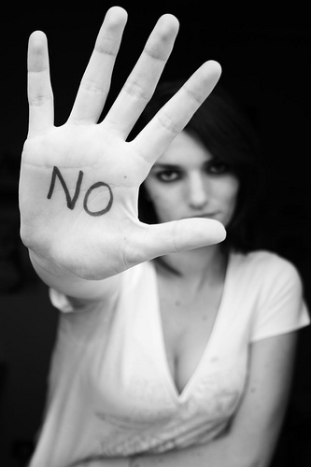
Безвредны ли сигареты с фильтром?
Нет

Slide 44
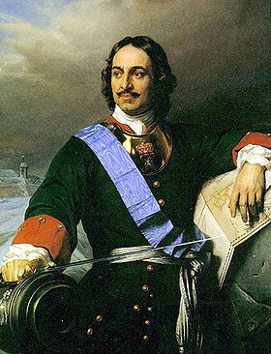
Кто из русских царей
первым начал курить?
Петр Первый

Slide 45
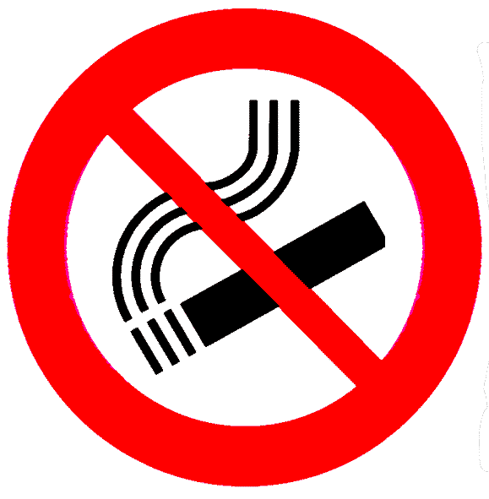
Ненаказуемый способ «убийства» членов семьи?
Курение

Slide 46
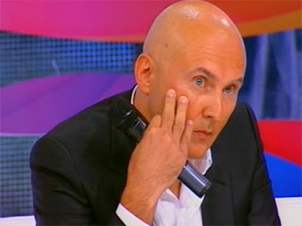
Слово
жюри

Slide 47
5 конкурс:
По 1 баллу за правильный ответ (всего 3 баллов)

Slide 48
Разыграем ситуацию. Как бы вы поступили в данном случае?

Slide 49
Ситуация 1.
Ребята всем классом пошли в поход. Дошли до места, разбили лагерь, девочки стали готовить обед. К Никите подошли двое друзей: «Пошли с нами», - сказал один из них и показал завёрнутую в куртку бутылку с вином. «Нет», сказал Никита - …

Slide 50
Ситуация 2.
Максим пришёл на день рождения к однокласснице. Там уже собрались другие мальчики и девочки. Отец именинницы достал шампанское и стал понемногу наливать мальчикам. Максим отставил свой бокал и сказал:…

Slide 51
Ситуация 3.
Наташа и Лена были подругами и учились в одном классе. Последнее время они как-то отдалились друг от друга. Наташу это беспокоило. У неё оставалось время до занятий в танцевальном кружке, и она зашла на полчаса к Лене. У Лены в гостях были девчонки, малознакомые Наташе. Они явно её не ждали. Наташа увидела в их руках сигареты, девочки курили. Лена протянула сигарету Наташе. Бросив, её на пол Наташа сказала: …

Slide 52
6 конкурс:
От 1 до 3 баллов

Slide 53
Последнее задание. Напишите письмо-послание «Обращение к потомкам». Вспомните о чём мы с вами сегодня говорили.

Slide 54
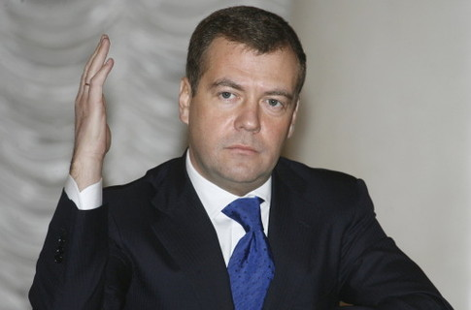
Слово
жюри

Slide 55
Всем
Спасибо…

